Slide 1
数码管显示实验

Slide 2
本讲主要内容
1.数码管介绍
2.74HC164芯片介绍
3.硬件设计
4.软件设计

Slide 3
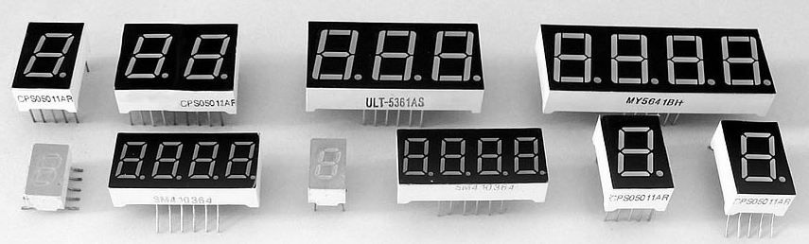
1.数码管介绍
1.1 数码管简介
数码管是一种半导体发光器件，其基本单元是发光二极管。 数码管也称 LED数码管，不同行业人士对数码管的称呼不一样，其实都是同样的产品。数码管按段数可分为七段数码管和八段数码管，八段数码管比七段数码管多一个发光二极管单元，也就是多一个小数点（DP），这个小数点可以更精确的表示数码管想要显示的内容；按能显示多少个（8）可分为 1 位、 2 位、 3 位、 4 位、 5 位、 6 位、7 位等数码管。按发光二极管单元连接方式可分为共阳极数码管和共阴极数码管。

Slide 4
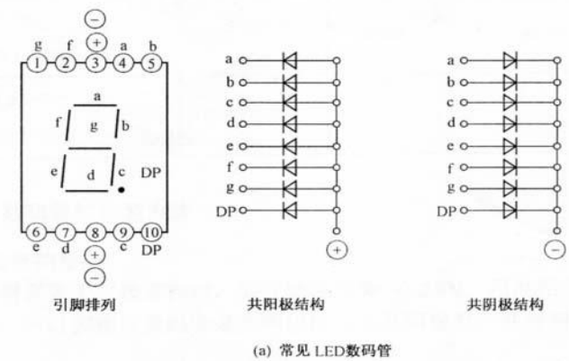
数码管内部电路如下图所示：

Slide 5
共阴和共阳数码管的0-F段码数据表，如下所示：
①共阴数码管码表
0x3f, 0x06, 0x5b, 0x4f, 0x66, 0x6d,
0 1 2 3 4 5
0x7d, 0x07, 0x7f, 0x6f, 0x77, 0x7c,
6 7 8 9 A B
0x39, 0x5e, 0x79, 0x71, 0x00,
C D E F 无显示
②共阳数码管码表
0xC0, 0xF9, 0xA4, 0xB0, 0x99, 0x92,
0 1 2 3 4 5
0x82, 0xF8, 0x80, 0x90, 0x88, 0x83,
6 7 8 9 A B
0xC6, 0xA1, 0x86, 0x8E, 0xFF,
C D E F 无显示

Slide 6
1.2 数码管动态显示原理
LED数码管显示器工作方式有两种：静态显示方式和动态显示方式。
静态显示的特点是每个数码管的段选必须接一个8位数据线来保持显示的字形码。当送入一次字形码后，显示字形可一直保持，直到送入新字形码为止。这种方法的优点是占用CPU时间少，显示便于监测和控制。缺点是硬件电路比较复杂，成本较高，比如使用4个静态数码管，那么就得32个IO来控制，这显然是不适合实际开发的，正因为如此才会有后面的动态数码显示的讲解。
动态显示的特点是将所有数码管的段选线并联在一起，由位选线控制是哪一位数码管有效。选亮数码管采用动态扫描显示。所谓动态扫描显示即轮流向各位数码管送出字形码和相应的位选，利用发光管的余辉和人眼视觉暂留作用，使人的感觉好像各位数码管同时都在显示。动态显示的亮度比静态显示要差一些，所以在选择限流电阻时应略小于静态显示电路中的。

Slide 7
2.74HC164芯片介绍
74HC164是高速硅门CMOS器件，与TTL器件的引脚兼容。74HC164是8位边沿触发式移位寄存器，串行输入数据，然后并行输出。数据通过两个输入端（DSA或DSB）之一串行输入；任一输入端可以用作高电平使能端，控制另一输入端的数据输入。两个输入端或者连接在一起，或者把不用的输入端接高电平，一定不要悬空。时钟（CP）每次由低变高时，数据右移一位，输入到Q0，Q0是两个数据输入端（DSA或DSB）的逻辑与，它将上升时钟沿之前保持一个建立时间的长度。
（1）主要特性
①工作电压范围：2.0V-6.0V
②封装形式：SOP14、DIP14

Slide 8
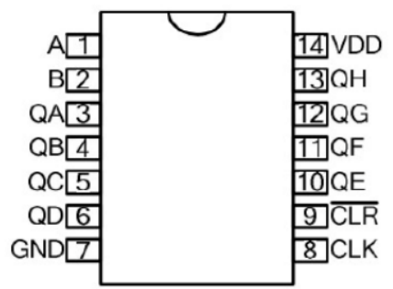
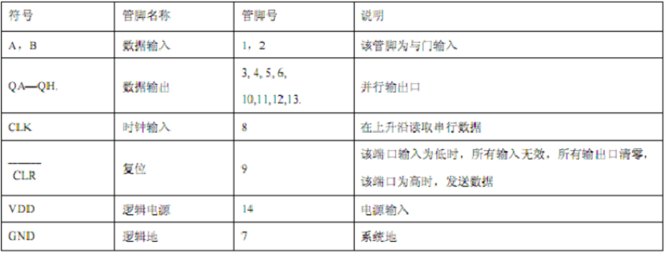
（2）管脚功能定义

Slide 9
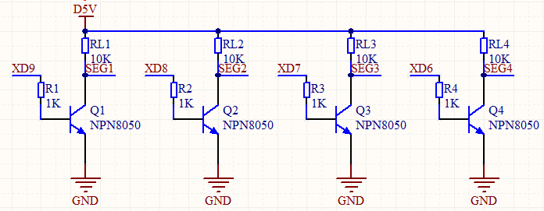
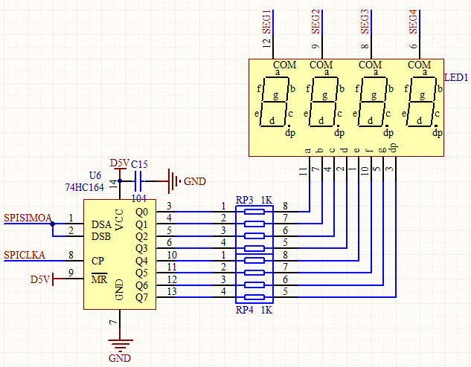
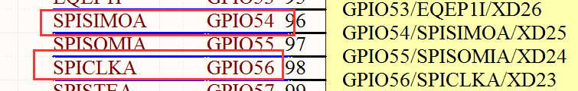
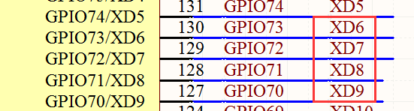
3.硬件设计
本实验使用到硬件资源如下：
（1）D1指示灯
（2）数码管显示模块

Slide 10
4.软件设计
本章所要实现的功能是：将数据显示在数码管上，同时控制D1指示灯闪烁，指示系统运行状态。程序框架如下：
（1）数码管初始化函数
（2）编写数码管显示函数
（3）编写主函数

